Slide 1
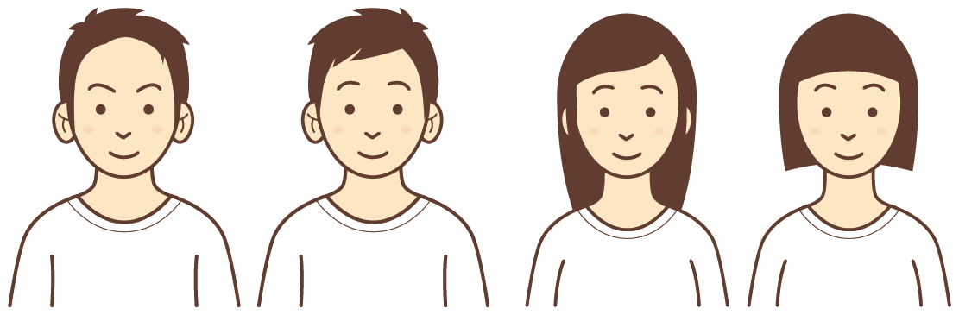
お互いの心と体を
大切にするために
ー性暴力のない社会に向けてー
誰もが自分の心と体を尊重される権利を持っています。
同意のない性的な行為は、人権侵害です。
この冊子には、自分の心と体を大切にし、
周りの人の心と体も大切にするためのヒントが書かれています。
一人で、あるいは周りの人と一緒に読んで、性暴力のない社会にむけて、
今日から自分にできることを考えてみましょう。
性暴力とは
どのような被害が起きているの？
身近でこのような被害が起きています
性暴力が起きないようにするには
困った時はどうすればいいの？
相談先
目次

Slide 2
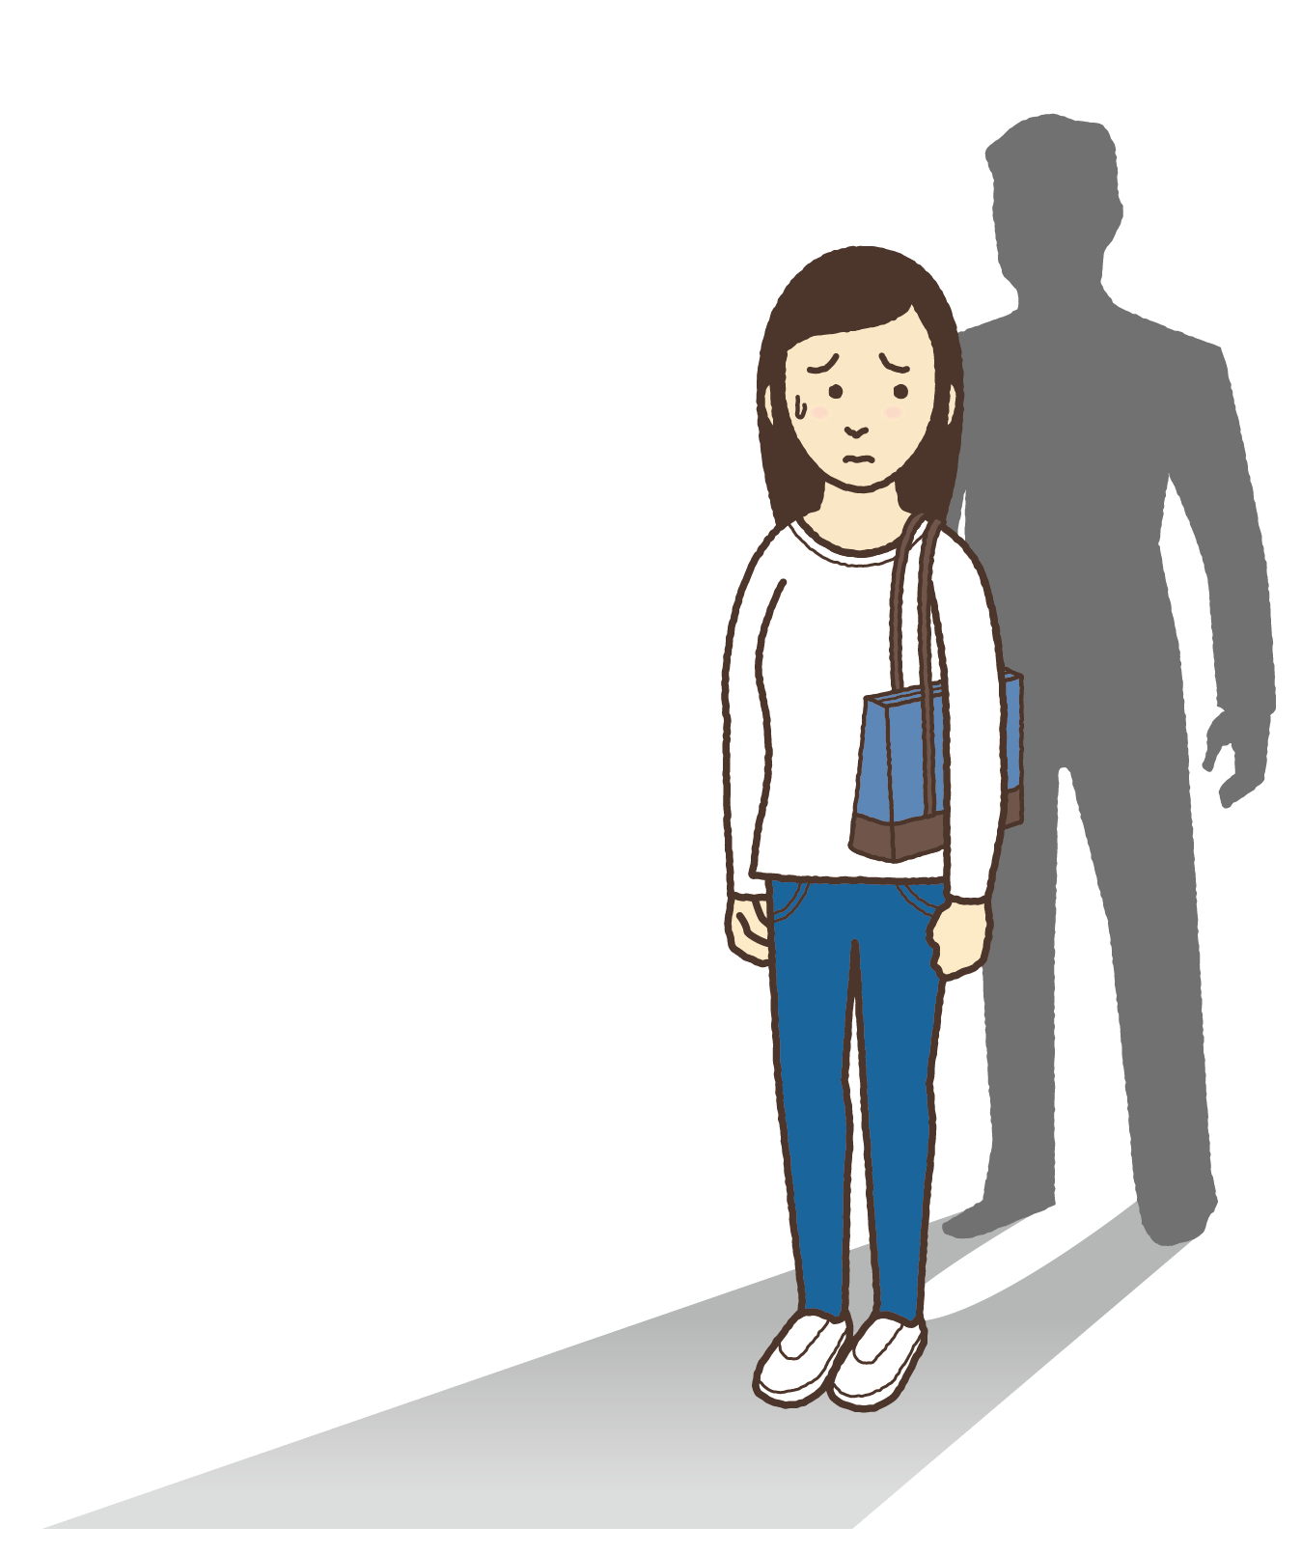
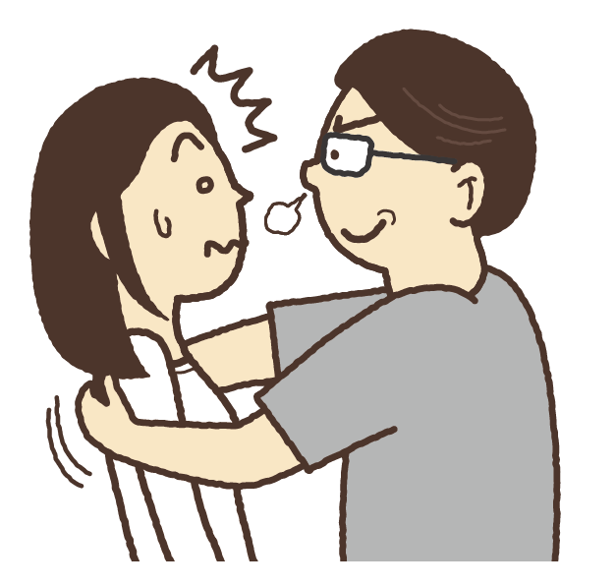

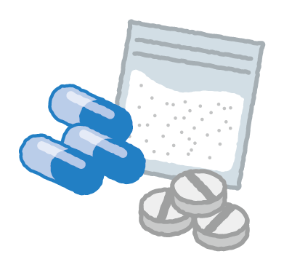


性暴力とは
いつ、どこで、だれと、どのような性的な関係を持つかは、自分で決めることができます。同意のない性的な行為は、すべて性暴力にあたります。
あなたや周りの人は、自分の心と体を尊重される権利を持っています。
性暴力は、その権利を著しく侵害するものです。
被害者の心身に長期にわたり重大な悪影響を及ぼします。
性暴力は決して許されないものであり、被害者は悪くありません。
※性暴力は、刑法の処罰の対象となり得ます。
どのような性暴力があるの？（例）
同意のない性的な行為
セクシュアルハラスメント
（他人を不快にさせる性的な言動）
同意のない状態での
ボディタッチ、キス、性交等
痴漢
じろじろ見られて
嫌だな
しつこくデートに
誘われる
肩を揉まれたけど嫌だな
性的なからかいを
受けて嫌だな
アルコールや、レイプドラッグ等の薬物を使用した性暴力
SNS等を通じた性被害
アダルトビデオ（AV）への出演被害
どのような被害が起きているの？
性暴力は、性別、年齢にかかわらず起こります。
男性から女性のみならず、女性から男性、同性間でも、性暴力は起こります。
身近な人や恋人、夫婦の間でも起こります。
男女合わせて約21人に1人、女性は約12人に1人が無理やりに性交等をされた経験があります。
無理やりに性交等をされたことがあった人に、
加害者との関係を聞いたところ、
「交際相手・元交際相手」が33%、
「配偶者・元配偶者」が17%となっています。
面識のある人からの被害が大多数を占め、
まったく知らない人からの被害は10%です。
無理やりに性交等をされた被害経験の有無
加害者との関係
※小数点以下第1位を四捨五入。合計が100%になりません
無理やりに性交等をされたことがあった人に、
被害に遭った時期を聞いたところ、「10歳代以下」が69%、「20 歳代」が41%となっています。
被害に遭った時期
※小数点以下第1位を四捨五入
※複数回答可につき、合計が100%になりません
※小数点以下第1位を四捨五入
※複数回答可につき、合計が100%になりません
出所：文部科学省において、内閣府男女共同参画局
「男女間における暴力に関する調査」（令和5年度調査）より作成

Slide 3
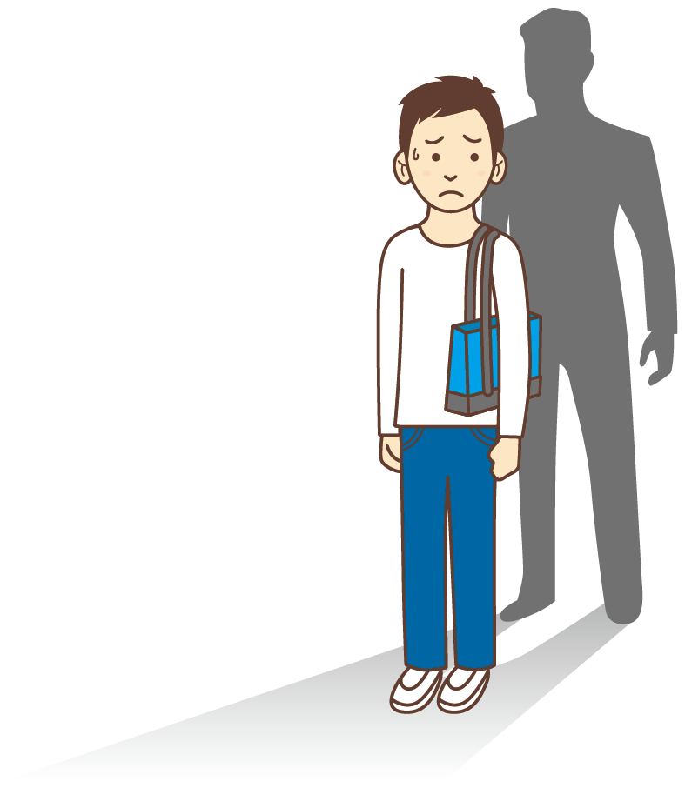
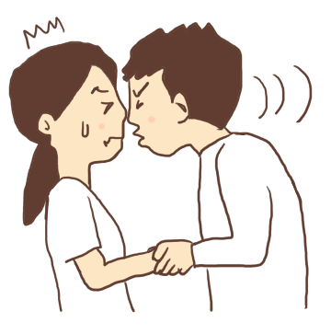
オプション
性暴力とは
いつ、どこで、だれと、どのような性的な関係を持つかは、自分で決めることができます。同意のない性的な行為は、すべて性暴力にあたります。
あなたや周りの人は、自分の心と体を尊重される権利を持っています。
性暴力は、その権利を著しく侵害するものです。
被害者の心身に長期にわたり重大な悪影響を及ぼします。
性暴力は決して許されないものであり、被害者は悪くありません。
※性暴力は、刑法の処罰の対象となり得ます。
どのような性暴力があるの？（例）
同意のない性的な行為
セクシュアルハラスメント
（他人を不快にさせる性的な言動）
同意のない状態での
ボディタッチ、キス、性交等
痴漢
じろじろ見られて
嫌だな
しつこくデートに
誘われる
肩を揉まれたけど嫌だな
性的なからかいを
受けて嫌だな
アルコールや、レイプドラッグ等の薬物を使用した性暴力
SNS等を通じた性被害
アダルトビデオ（AV）への出演被害
どのような被害が起きているの？
性暴力は、性別、年齢にかかわらず起こります。
男性から女性のみならず、女性から男性、同性間でも、性暴力は起こります。
身近な人や恋人、夫婦の間でも起こります。
男女合わせて約21人に1人、女性は約12人に1人が無理やりに性交等をされた経験があります。
無理やりに性交等をされたことがあった人に、
加害者との関係を聞いたところ、
「交際相手・元交際相手」が33%、
「配偶者・元配偶者」が17%となっています。
面識のある人からの被害が大多数を占め、
まったく知らない人からの被害は10%です。
無理やりに性交等をされた被害経験の有無
加害者との関係
※小数点以下第1位を四捨五入。合計が100%になりません
無理やりに性交等をされたことがあった人に、
被害に遭った時期を聞いたところ、「10歳代以下」が69%、「20 歳代」が41%となっています。
被害に遭った時期
※小数点以下第1位を四捨五入
※複数回答可につき、合計が100%になりません
※小数点以下第1位を四捨五入
※複数回答可につき、合計が100%になりません
出所：文部科学省において、内閣府男女共同参画局
「男女間における暴力に関する調査」（令和5年度調査）より作成

Slide 4
身近でこのような被害が起きています
恋人から無理やり性交をさせられた。
また、コンドームをつけてとお願いしたが断られた。
誘いを受けて知り合いの自宅を訪れた
ところ、無理やり性交された。
サークルの飲み会で、大量のお酒を無理に飲まされて意識を失い、起きたら裸に
させられていて体を触られていた。
飲み物を飲んだら急に眠くなって意識を
失い、気が付いたら性交の最中だった。
相手が配偶者や恋人であっても、
家に来てくれたとしても、性的な行為に同意がなければ性暴力です。また、避妊に協力しないことも性暴力にあたります。
飲み物や食べ物に睡眠薬等を混ぜて意識を失わせたり、アルコールで酩酊状態にさせたりして、抵抗できない状態で性交する等の被害が起きています。
大学の指導教官から「卒論の個別指導を
してあげる」と自宅に呼ばれ、無理やり
キスをされそうになった。
入社を希望する企業の社員と食事した後に、無理やり抱きしめられて「選考に有利に
なるから」とホテルに連れていかれた。
飲み会で周りにたくさん人がいる中で、 先輩から性的な経験について何度も聞かれ、嫌な気分になった。
男性同士で集団でお酒を飲んでいたところ、 無理やり性器を触られた。
対等な関係でない人との間で、
性暴力が起きやすいです。
就職活動中に性暴力を受ける場合もあります。
学校や職場等でセクシュアルハラスメント等が
起きています。また、男性が集団内で性暴力を
受ける場合や、男性が配偶者や恋人、知り合い等から性暴力を受ける場合があります。
ほかにもこのような被害が…
そのAV出演契約、取り消せます！
AV出演被害防止・救済法によってAV出演契約を取り消したり、販売や配信を停止したりすることができます。ひとりで悩まず、相談してください。
SNSでつながった人から紹介されたアルバイトが、AV出演だった。
高収入のアルバイトに応募したら、AVの撮影だった。
撮影までしたけど取り消したい。
嫌だと思ったら嫌だと言うことができます。その場から逃げたり、
信頼できる人や専門機関に相談したりすることもできます。
性暴力が起きないようにするには
お互いの距離感(境界線)を尊重し、相手の同意を確認することで、性暴力を防ぐことができます。
ポイント1
お互いの距離感(境界線)を尊重しよう
対等な関係でない人との間で、性暴力が
起きやすいです。
相手の境界線を勝手に越えたり、自分と相手との意見や考え方の違いを受け入れなかったりすると、性暴力につながることがあります。
相手に暴力をふるってもいいという考えが、
性暴力につながることがあります。
対等にコミュニケーションが取れる関係性を築きましょう。
相手との距離感を大切にし、自分と相手との意見や考え方の違いを受け入れ、多様性を尊重しましょう。
どんな事情があっても、身体的・精神的・性的な 暴力をふるうことは許されません。暴力を認めず、 暴力によらない解決方法や行動を取りましょう。
ポイント2
相手の同意を確認しよう
相手の同意のない状態で一方的に性的な
行為をすることは性暴力です。
相手への思い込みが、性暴力につながる
ことがあります。
例：「相手も性的な行為をしたいはず」
「恋人・配偶者だから性的な行為をして当然」
避妊についても、相手の意思を確認・尊重
しないことは性暴力にあたります。
イヤと言っていない＝YESではありません。
また、キスをしたから性交もしてよいわけでは
ありません。
アルコール等により相手の意識がない状況では、同意を確認したことになりません。相手が自分の意思で選択できてはじめて、同意が確認できた
ことになります。
少しでもイヤだなと思うことや、避妊に関する
不安を感じることがあったら、パートナーに
伝えましょう。

Slide 5

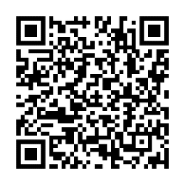
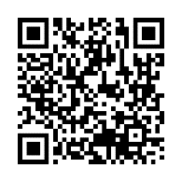
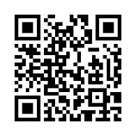
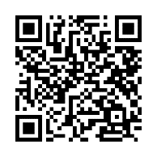

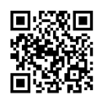
困った時はどうすればいいの？
被害に遭った人、被害に遭ったかもしれないと思う人へ
あなたは悪くありません。被害に遭った時に、体が固まる、声が出せないことはよくあります。
突然ショックな経験をすると、自然な反応として、心や体に様々な変化が生じます。
一人で抱え込まず、まずは性犯罪・性暴力被害者のためのワンストップ支援センター等の
専門機関や、信頼できる人に相談しましょう。
被害直後（72時間以内）の人へ
妊娠が心配な場合は、被害から72時間以内であれば、緊急避妊薬により妊娠を防げます。
すぐ産婦人科または薬局に相談しましょう。男性でケガをしている場合は、外科や泌尿器科に相談しましょう。性感染症が心配な場合も、早めに医療機関に相談しましょう。
警察や病院で、証拠を採取することができます。警察や病院には体を洗わず、すぐ行きましょう。
証拠（衣服や下着、薬物が使われた場合は飲んだもの等）があれば持参しましょう。
ワンストップ支援センターでは、病院や警察への同行支援を行っています。
被害後しばらくたった人へ
妊娠や性感染症が不安な場合は、早めに産婦人科を受診しましょう。
眠れない、食欲がない、吐き気がする等、心や体に不調を感じたら、ワンストップ支援センター等の専門機関に、まずは相談してみてください。
被害から72時間以上経っても、証拠が残っていなくても、警察に相談できます。
一人で警察に相談したり、病院等で検査を受けたりすることが不安な時は、
まずはワンストップ支援センターに相談してください。
相談を受けたら
困っている人を見かけたら
相手の気持ちを丁寧に聞き、そのまま受け止め、「あなたは悪くない」と繰り返し伝えてください。
二次被害を防ぐために、「あなたも悪かった」「なぜ断らなかったの」「早く忘れたほうがよい」等と言わないようにしましょう。
被害者の意思を大切にしましょう。一方的に助言して話を進めたり、安易に励ましたりしないようにしましょう。
自分の身を守ることを第一とし、可能な状況で
あれば介入しましょう。（例：無理にお酒を飲ま
されそうになっている人には「そろそろ帰ろう」
と言う／無理に飲ませようとしている人には
「次はソフトドリンクを頼みましょう」と言う等）
自分だけで介入できない場合は、周囲の協力を
得て対応しましょう。（お店の従業員に助けを
求める、警察に通報する等）
相談先
困ったことや辛いことがあったら、迷わず相談してみましょう。あなたの気持ちを、まずは話してみませんか。性別に関係なく相談できます。
性犯罪・性暴力被害者のための ワンストップ支援センター
♯8891（はやくワンストップ ※全国共通番号） ※最寄りのセンターにつながります。
被害直後からの総合的な支援を可能な限り一か所で提供する 相談窓口。関係機関と連携し、医療的支援、相談・カウンセリング等の心理的支援、病院や警察への同行支援、法的支援等を行います。（各センターによって、支援内容は異なります）
性犯罪被害相談電話
♯8103（ハートさん ※全国共通番号） ※発信場所を管轄する都道府県警察の窓口に つながります。
各都道府県警察の性犯罪被害相談電話窓口。 （急を要する場合は110番通報）
犯罪被害者支援ダイヤル （日本司法支援センター（法テラス））
0570-079714（なくことないよ） ※IP電話からは03-6745-5601。メール問合せも可。
被害に遭われた方やご家族の状況等に応じて適切な法制度や 相談窓口を紹介。
警察相談専用電話
♯9110（※全国共通番号）※発信場所を管轄する 都道府県の警察本部等の総合窓口につながります。
ストーカー、AV出演強要等、警察に相談したいことが ある時の相談窓口。（急を要する場合は110番通報）
その他の相談窓口一覧（内閣府）
セクシュアルハラスメント、ストーカー、 デートDVなどの相談窓口を紹介。
Cure time キュアタイム(内閣府)
SNS相談（日本語、外国語対応）、 メール相談（日本語のみ）
チャットやメールで性暴力の悩みを伺います。年齢、性別、セクシュアリティを問わず、匿名で相談可能。 チャット形式によるSNS相談は毎日17時～21時。
相談受付時間等は、各機関のウェブサイトをご確認ください。
ほかにも、民間団体も含め相談に乗ってくれる専門機関が
あります。一人で悩まず、まずは相談してみてください。

